Slide 1


Slide 2

THE
E
MARKETING
تجارت الکترونيک علي محدث

Slide 3
  اصول مهم در تجارت الكترونيك
مرجع: تجارت الكترونيك
ترجمه: محسن گرامي

Slide 4
هدفهاي اين بحث:
آشنايي با:
10 اصل مهم ساخت يك برنامه تجارت الكترونيك
موانع برسر راه تجارت الكترونيك
نحوة اجتناب از موانع

Slide 5
تجارت الكترونيك
يك نگرش خاص،
مدرن و پويا
به كل شركت مي باشد.

Slide 6
تجارت الكترونيك:
بكار گيري دفتر بدون كاغد،
انبوه هواداران
اتوماتيك نمودن فرايندهاي اجرايي

Slide 7
دپارتمان تجارت دانشگاه هاروارد:
10 اصل مهم
ساخت يك برنامه
تجارت الكترونيك

Slide 8
قانون1:
تبديل مشتري به يك منبع
مشتري مي تواند شركت شما را بگرداند.
مثال:بانك الكترونيك...
سيستم هاي تلفن مركزي

Slide 9
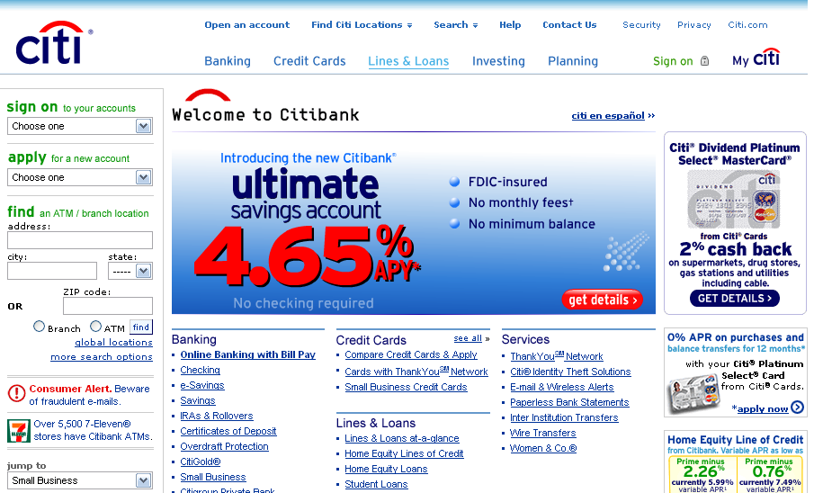
مشتري ها در بانكهاي الكترونيك كار خود را
شخصاً انجام مي دهند.

Slide 10
قانون2:
بازار سنتي خود را تغيير دهيد ( كنار بگذاريد).
بازارالكترونيك، جنگلي از مشتريها را برايتان
بوجود مي آورد.
سرمايه گذاري (هرچند اندك) در زمينه هاي
ناشناخته.

Slide 11
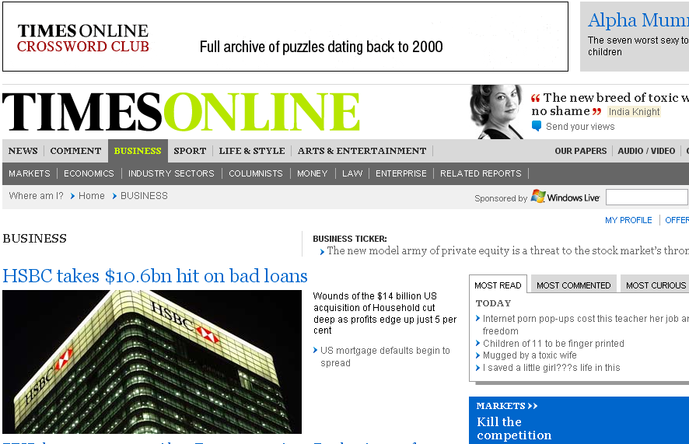
سرمايه گذاري در زمينه هاي
نو: روزنامه الكترونيك

Slide 12
قانون3:
هر مشتري را جزئي از بازار ببينيد.
هر مشتري موضوع مورد علاقه خود
را دنبال مي كند.

Slide 13

دسته بندي و سپس سازماندهي
مشتري ها در تشكل هاي ارزشي
Notes:
Reliability = اعتبار

Slide 14
قانون4:
ايجاد تشكل هايي از مشتري ها
شناسائي سليقه مشتري ها، تجمع آنها در
گروههاي خاص و تبادل اطلاعات و...

Slide 15
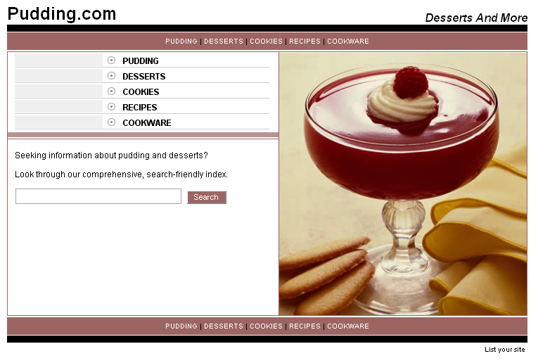
يك سايت براي دستور پخت غذاهاي ساده
شناسائي سليقه مشتري ها، تجمع آنها در
گروههاي خاص و تبادل اطلاعات

Slide 16
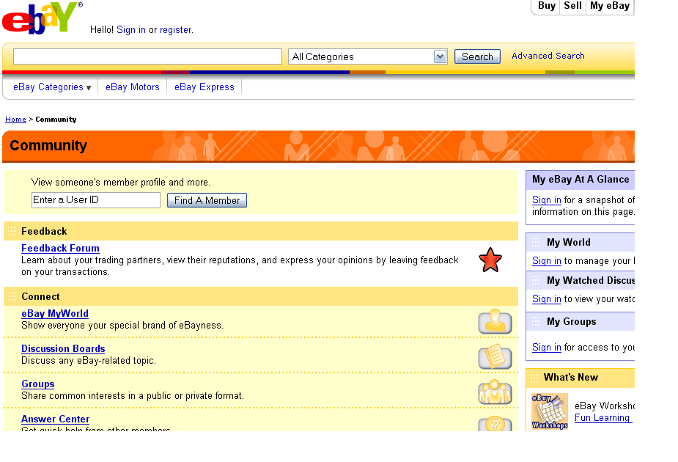
سايت eBay داراي قسمت community است که به کاربران اجازه مي دهد تا با يکديگر ارتباط برقرار کنند.

Slide 17
قانون5:
بازنگري نحوة برخورد با مشتري.
پاسخگوئي الكترونيك بجاي مواجه مشتري
با يك كارمند بد اخلاق.
اگر به روش سنتي ادامه دهيد بزودي همه
مشتري ها توسط رقبا جذب مي شوند.

Slide 18
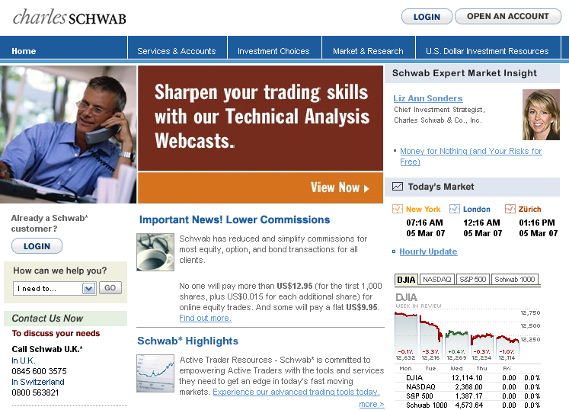
يك شركت دلالي الكترونيك موفق
پاسخگوئي الكترونيك و مواجه مثبت با مشتري ها
يك پاسخگوي الكترونيك روز بد ندارد
اطلاعات مي گيرد و هم زمان وفوري اطلاعات هم مي دهد
http://www.charlesschwab.co.uk/cgi/index.pl

Slide 19
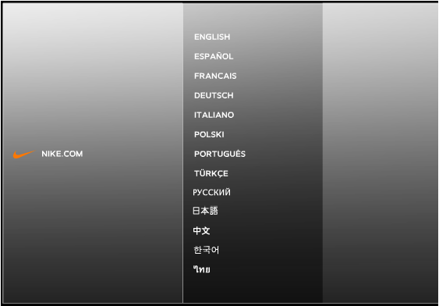
Nike امکان خريد و فروش اينترنتی را برای
طيف وسيعی از کاربران بر اساس تقسيم بندی
های جغرافيائی وجنسيتی و... فراهم اورده است.

Slide 20
قانون6:
تا مي توانيد اطلاعات بدهيد.
هيچ اطلاعاتي از مشتري مخفي نماند.
اگر رقيب اطلاعات را مي فروشد،
شما مجاني بدهيد و
از وجود انبوه هواداران منفعت كسب كنيد.

Slide 21

مايكروسافت تا مي تواند اطلاعات مي دهد.
انبوهي از مشتري و هوادار دارد
زمينه هاي رقابت را از بين مي برد.

Slide 22
قانون7:
هر معامله يك ماجراجوئي است برايش
برنامه ريزي كنيد.
يك شركت مجازي فاقد ساختار، زير بنا و
سرمايه اوليه است ولي....
با مشاركت و ريسك مشترك ضعفهاي خود را
جبران كنيد.

Slide 23
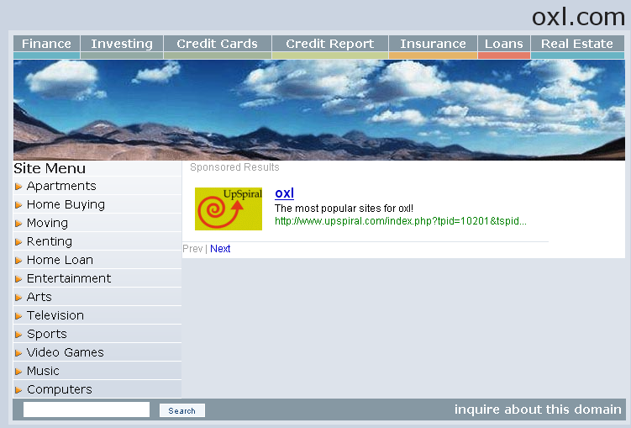
يك بازار بزرگ ديجيتالي
براي خريد و فروش آزاد همگان

Slide 24
قانون8:
ريسك كنيد و رقبايتان را نااميد كنيد.
رقيبان در كمين سهم شما در بازار هستند.
واگذاري اطلاعات اختصاصي بصورت استاندارد صنعتي.
حذف واسطه با اخذ سفارش مستقيم و انجام اتوماتيك
پروسه كار.
واگذاري برخي خدمات (از قبيل تحويل كالا....)
به شركاي جديد.

Slide 25

واگذاري اطلاعات تخصصي..

Slide 26
قانون9:
مديريت خلاقيت وتحول سرچشمه لايزال فرصتها.
نوآوري و خلاقيت هزينه بر، مخاطره انگيز است
ولي ...
عدم نوآوري و خلاقيت موجب آسيب پذيري
ميشود.
هرشكستي باخلاقيت ونوآوري قابل جبران است.

Slide 27
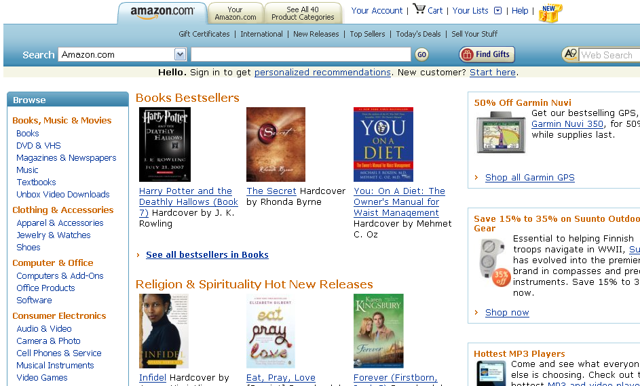
نوآوري وخلاقيت هزينه بر است ولي ...

Slide 28
قانون9:
اتكاء به جوانها
دانش و روش برخورد جوانها با تكنولوژي
متفاوت است.

Slide 29
ميدانهاي مين
يا
موانع برسر راه
تجارت الكترونيك

Slide 30
مانع1:
افت استفاده از اينترنت
اينترنت ازتازگي مي افتد.
اينترنت وقت گير است.

Slide 31
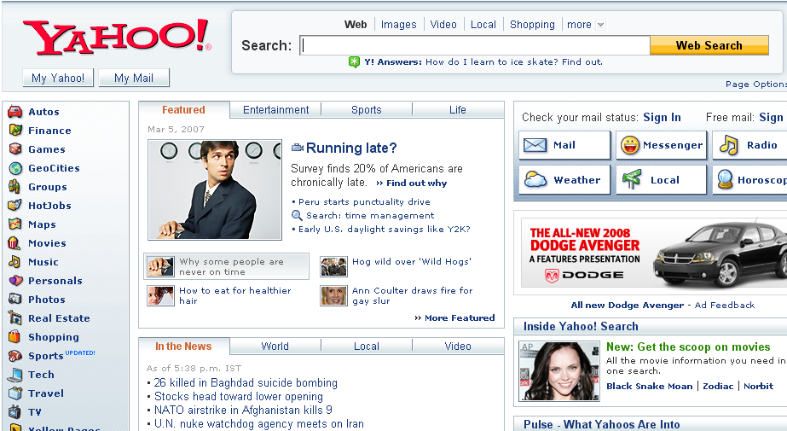
Yahoo اين امكان را به مشتريان مي دهد كه صفحه
دلخواه خود را انتخاب كنند.
در نتيجه مكرراً به سايت مراجعه نمايند.

Slide 32
مانع2:
بي علاقگي
مشتريها كم حوصله اند.
سايتها بايد اطلاعات جديد بدهند.
تعويض كانالهاي تلويزيون در زمان
پخش آگهي

Slide 33
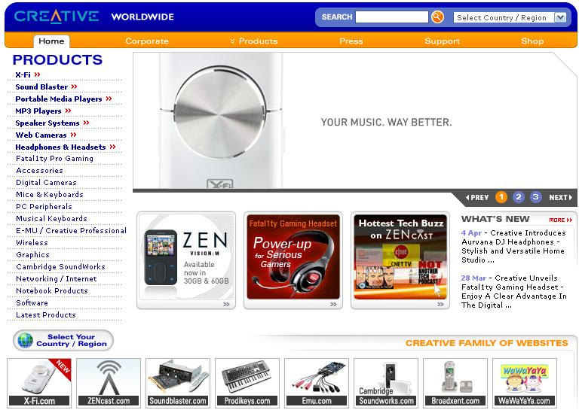
سايت creative از عکس، متن، صدا و فيلم استفاده می کند
وبا طراحي مناسب و بخشهاي متنوع با نظم و ترتيب مناسب و ...
جهت انتخاب يک سرويس خاص کاربري را راحت و جذاب نموده.

Slide 34
مانع3:
شلوغي وآشفتگي
وجود مواد زائد در شبكه.
وجود صفحات وب فراوان بدون ارتباط
با مو ضوع اصلي.

Slide 35
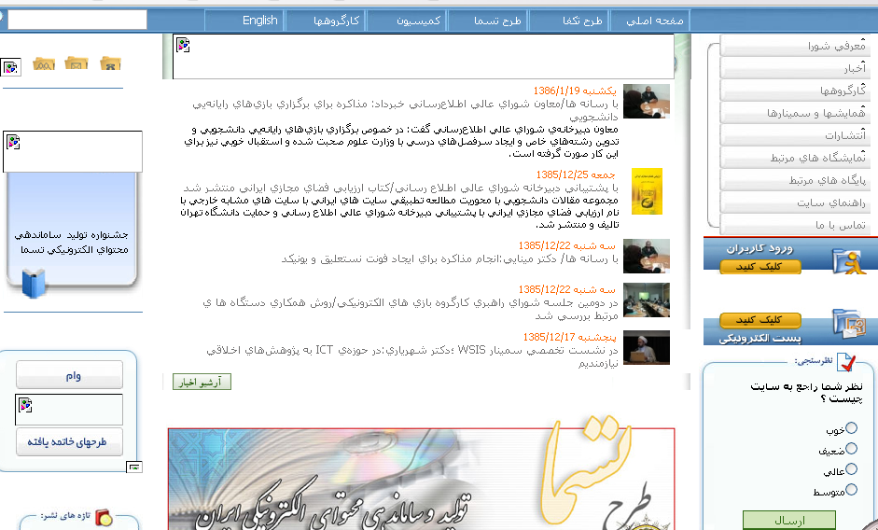
سايت تكفا يك سايت آشفته با مواد زائد فراوان

Slide 36
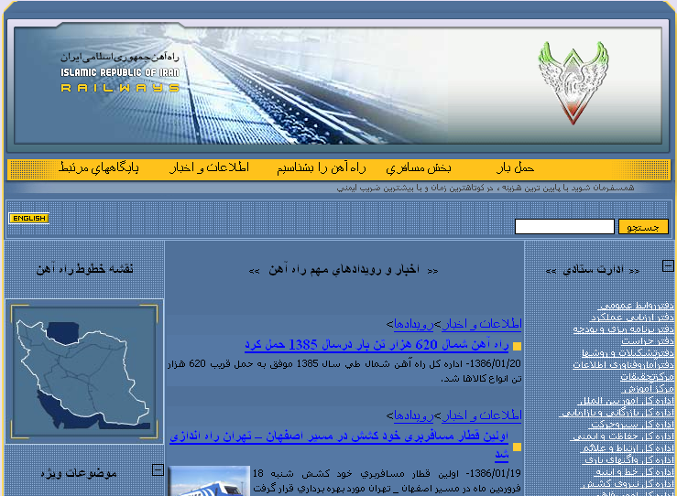
سايت شرکت راه­آهن جمهوري اسلامي ايران
داراي لينک هاي مفيد و مرتبط مي باشد
که دسترسي به اطلاعات مفيدي را
براي کاربرفراهم نموده.

Slide 37
مانع4:
تكه تكه شدن شبكه
تمايل اندك مشتريها براي برهم زدن تشكل و ورود به گروههاي جديد.
برآورده شدن نيازها در گروههاي فعلي.
امكان تهيه كالا از طرق بين المللي.
شباهت و تكراري بودن سايتها.

Slide 38
مانع5:
فروش شبكه
افزايش روز افزون شركتهاي مشابه
افزايش تبليغات و لينكها
معطلي مشتري

Slide 39
مانع6:
تسلط بر شبكه
رشد سريع IT
ايجاد موتورهاي جستجو توسط شركتهاي بزرگ.
تسلط بر بازار
كنار زدن رقباي كوچك از طريق حضور قدرتمند
با كمك تبليغ يا خريدن رقباي كوچكتر.

Slide 40
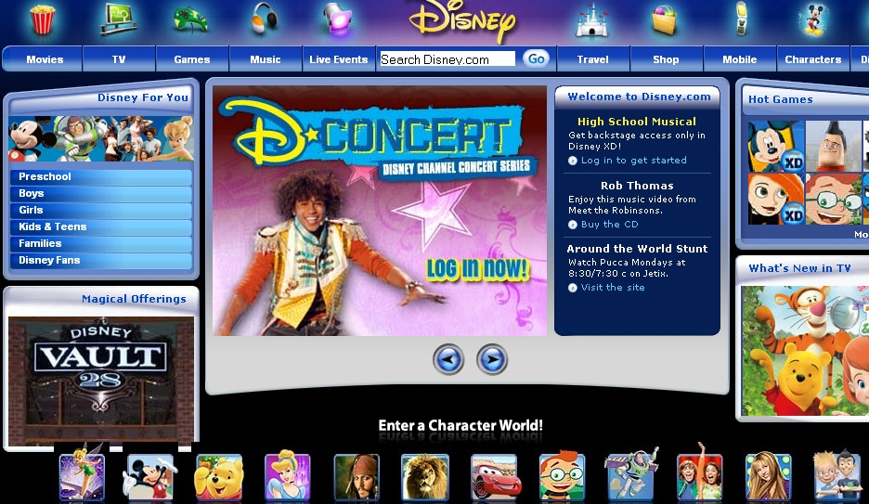
ديسني يك ستاد جنگ دارد تمام اطلاعات مورد نياز ر ا
جمع آوري مي كند و امكان رقابت را كاملاً
از بين مي برد
ديسني بندرت شريك مي شود

Slide 41
مانع7:
هجوم تبليغاتي
هجوم تبليغاتي رقبا و بدست
گرفتن بازار.

Slide 42
پايان

